Slide 1

ĐẠI HỌC QUỐC GIA HÀ NỘI TRƯỜNG ĐẠI HỌC KHOA HỌC TỰ NHIÊN Nghiên cứu khoa học Ứng dụng của phương pháp biểu diễn thưa trong bài toán nhận dạng khuôn mặt Giáo viên hương dẫn: TS Nguyễn Thị Bích Thủy Sinh viên: Đặng Khắc Toàn

Slide 2
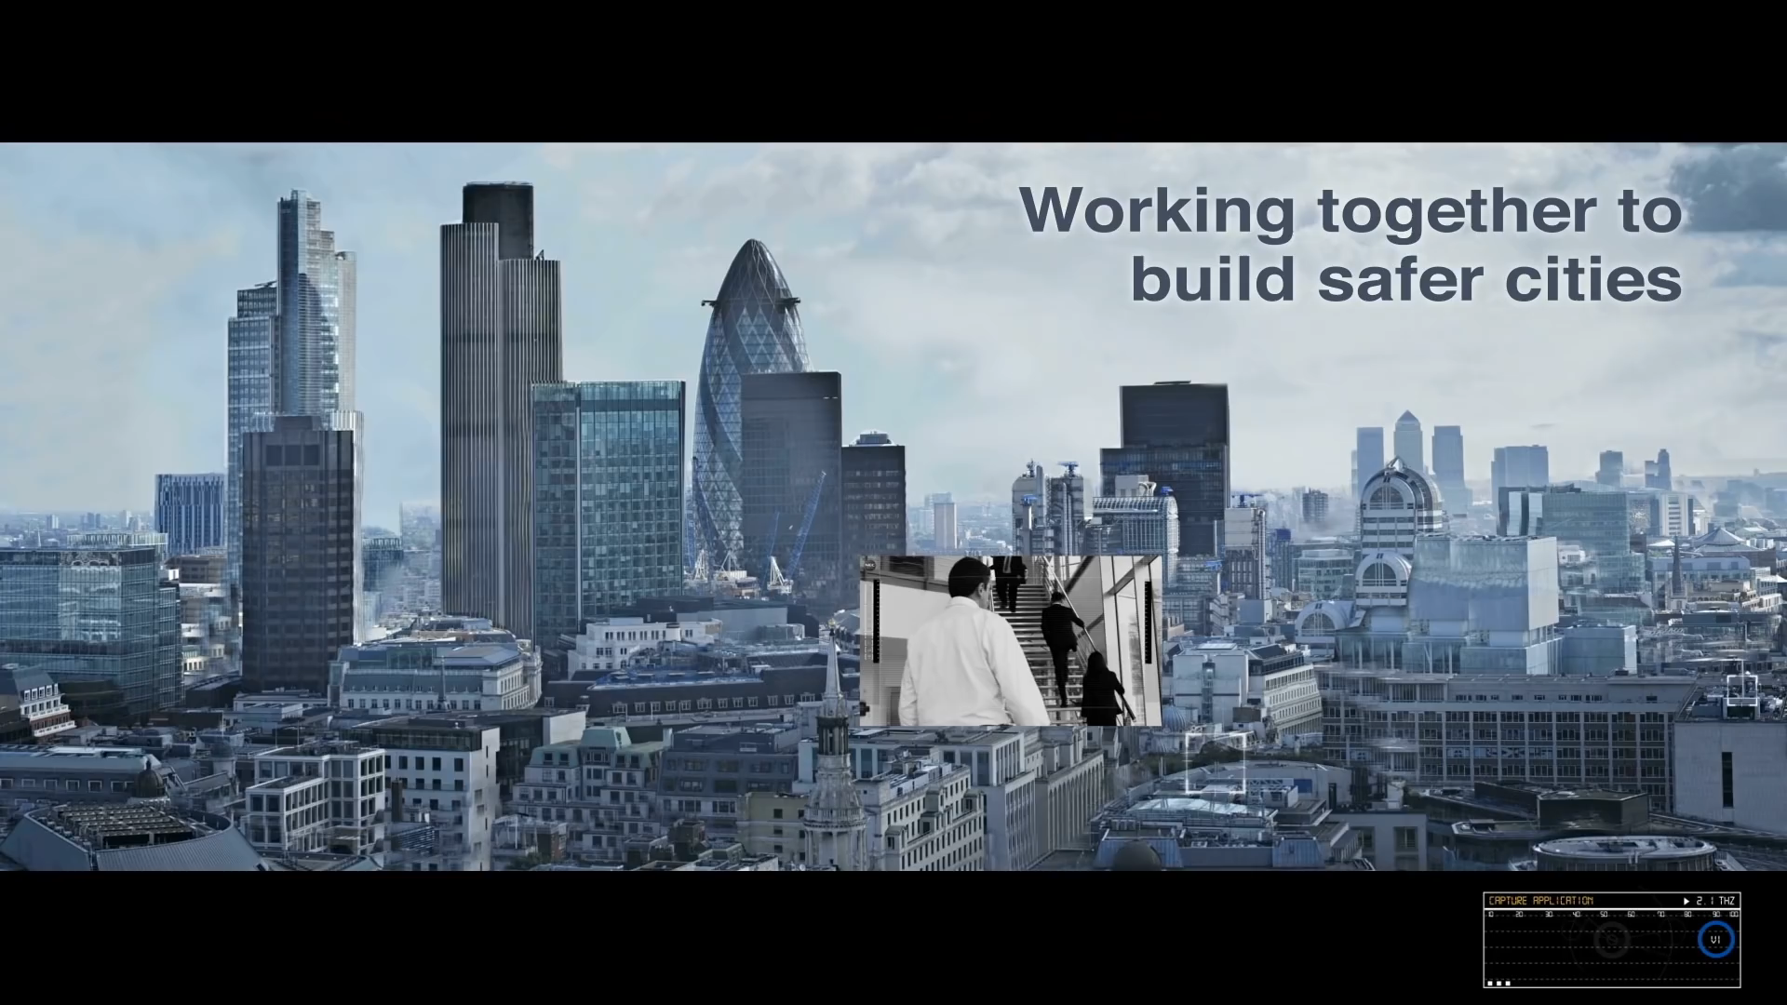
Giới thiệu bài toán

Slide 3
Giới thiệu bài toán
Nhận diện khuôn mặt là một trong những vấn đề được nghiên cứu rộng rãi và liên tục phát triển đặc biệt là trong nền cách mạng công nghiệp lần thứ 4 hiện nay.
Nhiều lĩnh vực liên quan đến nhận diện khuôn mặt như: nhìn máy, học máy, quang học, tâm lý học, …
Bài toán nhận diện khuôn mặt cũng gặp nhiều khó khăn và thách thức như: hình ảnh chụp khuôn mặt bị che khuất một phần hay không rõ nét, ảnh chụp trong môi trường có nhiều yếu tố gây nhiễu, điều kiện chiếu sáng không đủ tốt, …
Nhiều phương pháp đã được nghiên cứu để hạn chế và khắc phục những vấn đề trên.

Slide 4
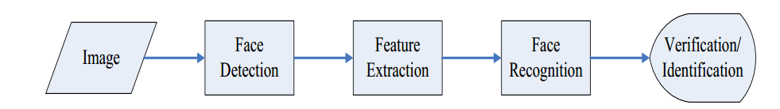
quy trình chính trong bài toán nhận diện khuôn mặt

Slide 5
Các hướng tiếp cận bài toán nhận diện khuôn mặt
Phương pháp dựa trên đặc tính hình học hay so khớp mẫu
Phương pháp phân tích từng phần hay tổng thể
Phương pháp dựa trên cách biểu diễn dạng vector hay mô hình
Phương pháp sử dụng thống kê hay mạng nơ ron

Slide 6
Phương pháp dựa trên đặc tính hình học hay so khớp mẫu
Thuật toán nhận diện khuôn mặt được chia thành phương pháp dựa trên hình thái học (geometry based) hay dựa trên mẫu (template based).
Phương pháp dựa trên mẫu so sánh ảnh đầu vào với 1 tập các ảnh mẫu. Các mẫu có thể được cấu trúc dựa trên các phương pháp thống kê như Support Vector Machines, Principal Component Analysis, Linear Discriminant Ananlysis, Independent Component Analysis, Kernel Methods, Trace Transforms, …
Phương pháp đặc trưng hình học phân tích những đặc trưng địa phương với các mối quan hệ hình học.

Slide 7
Phương pháp phân tích từng phần hay tổng thể
Khuôn mặt đôi khi được nhận diện từ một phần thông tin. Một vài thuật toán đã sử dụng ý tưởng này để xử lý các đặc trưng trên khuôn mặt một cách độc lập.
Mối quan hệ giữa các đặc trưng hay một đặc trưng với toàn bộ khuôn mặt đã được các nhà nghiên cứu suy luận để tìm ra các đặc trưng liên quan nhất.

Slide 8
Phương pháp dựa trên cách biểu diễn dạng vector hay mô hình
Sự khác biệt giữa hai phương pháp appeareace base và model base là sự biểu diễn khuôn mặt
Appeareance based biểu diểu khuôn mặt trong một vài hình thức khác nhau.
Dựa vào kĩ thuật thống kê ta tích chọn ra được một không gian đặc trưng từ bức ảnh. Bức ảnh test sẽ được so sánh với tập training
Đối với model based, ảnh test được so khớp với model và đối số so khớp đấy được sử dụng để nhận dạng khuôn mặt.
Appearance based được phân lớp như là tuyến tính hoặc phi tuyến tính trong khi phương pháp model based có thể là 2D hoặc 3D.

Slide 9
Phương pháp sử dụng thống kê hay mạng nơ ron
Template matching: Mẫu được biểu diễn bởi các mô hình, pixels, đường viền hay các vân. Thuật toán sẽ đánh giá sự tương quan hay khoảng cách giữa các điểm
Statistical: Mẫu là các đặc trưng. Bài toán nhận dạng sẽ được đưa về bài toán phân biệt các đặc trưng
Neural networks:

Slide 10
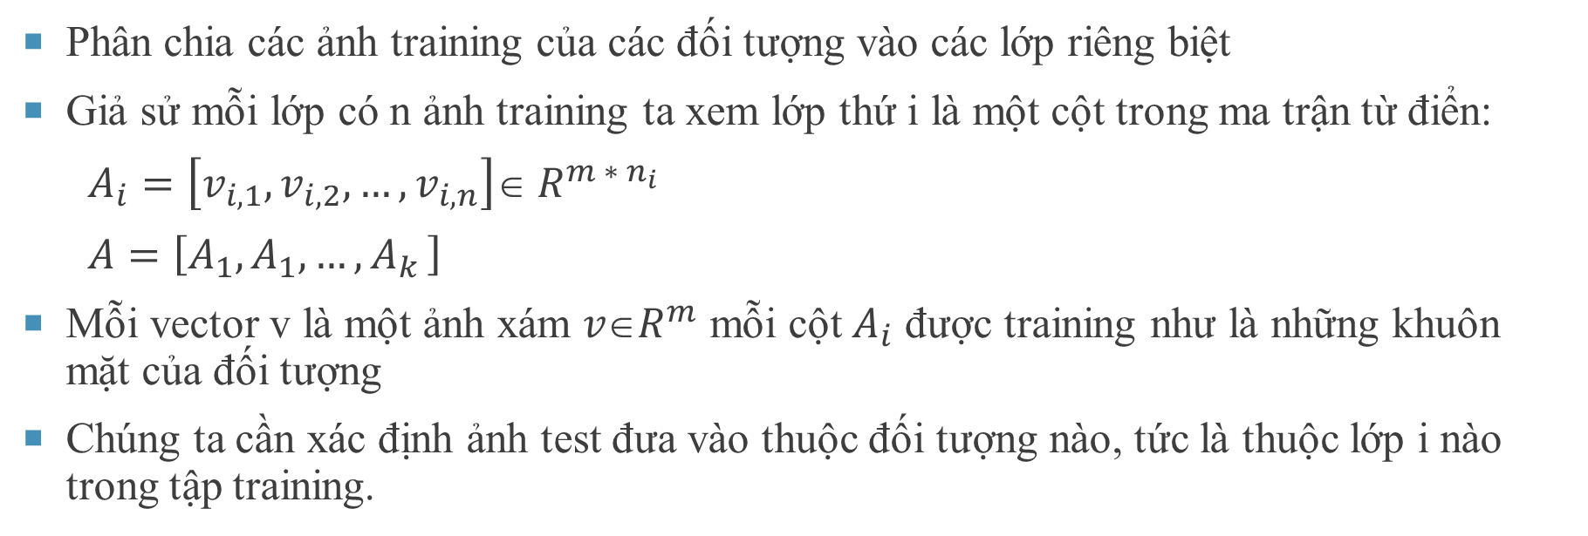
Phương pháp biểu diễn thưa trong bài toán nhận dạng
Phân chia các ảnh training của các đối tượng vào các lớp riêng biệt
Giả sử mỗi lớp có n ảnh training ta xem lớp thứ i là một cột trong ma trận từ điển:
$A_{i}=\left[v_{i,1},v_{i,2},…,v_{i,n}\right]∈$ $R^{m ∗ n_{i}}$
$A=\left[A_{1},A_{1},{…,A}_{k}\right]$
Mỗi vector v là một ảnh xám $vR^{m}$ mỗi cột $A_{i}$ được training như là những khuôn mặt của đối tượng
Chúng ta cần xác định ảnh test đưa vào thuộc đối tượng nào, tức là thuộc lớp i nào trong tập training.

Slide 11
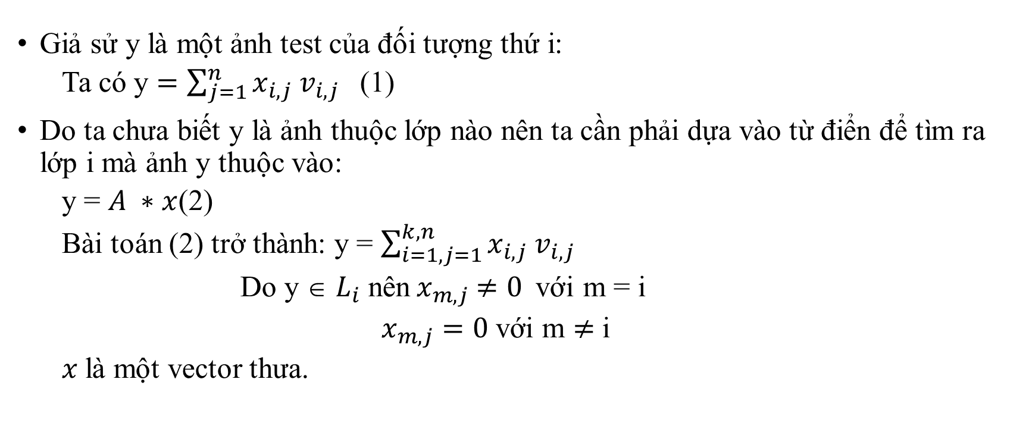
Phương pháp biểu diễn thưa trong bài toán nhận dạng
Giả sử y là một ảnh test của đối tượng thứ i:
Ta có y $=\sum_{j=1}^{n}{x_{i,j} v_{i,j} }$(1)
Do ta chưa biết y là ảnh thuộc lớp nào nên ta cần phải dựa vào từ điển để tìm ra lớp i mà ảnh y thuộc vào:
y = $A ∗x$(2)
Bài toán (2) trở thành: y = $\sum_{i=1,j=1}^{k,n}{x_{i,j} v_{i,j}}$
Do y $$ $L_{i}$ nên${ x}_{m,j} ≠0$với m = i
$x_{m,j}=0$với m $≠$ i
$x$là một vector thưa.

Slide 12
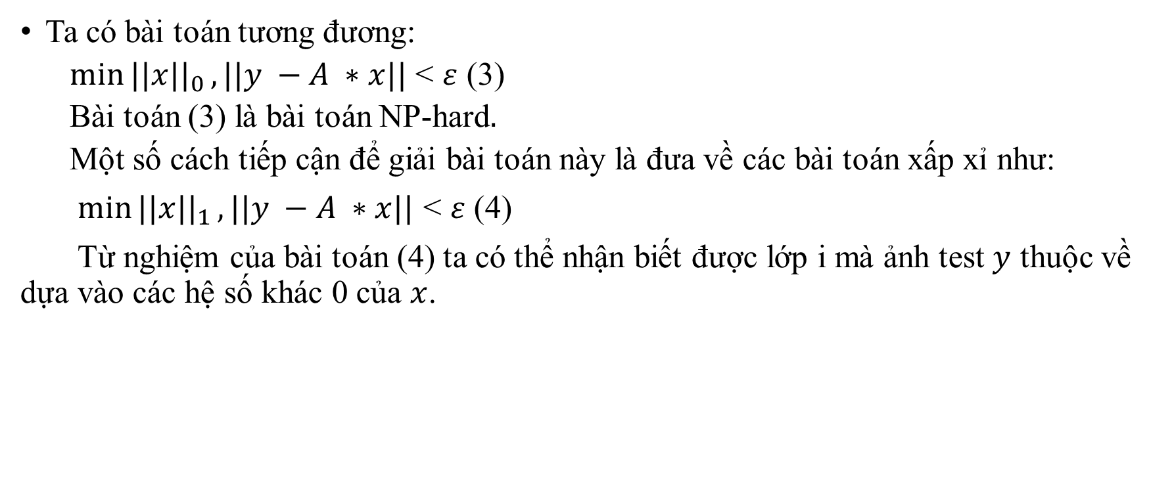
Phương pháp biểu diễn thưa trong bài toán nhận dạng
Ta có bài toán tương đương:
$\min{{||x||}_{0}}, ||y −A ∗x||$ < $ε$ (3)
Bài toán (3) là bài toán NP-hard$.$
Một số cách tiếp cận để giải bài toán này là đưa về các bài toán xấp xỉ như:
$\min{{||x||}_{1}}, ||y −A ∗x||$ < $ε$ (4)
Từ nghiệm của bài toán (4) ta có thể nhận biết được lớp i mà ảnh test $y$ thuộc về dựa vào các hệ số khác 0 của $x$.

Slide 13
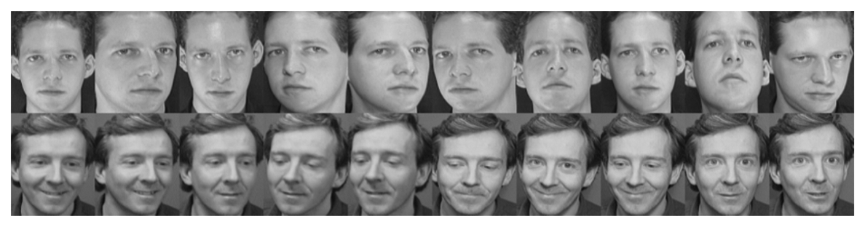
Thực nghiệm bài toán
Phần mềm: Matlab2016, Window 10
Tập dữ liệu chuẩn bị: 40 đối tượng, mỗi đối tượng có 10 bức ảnh (Extended Yale B database)

Slide 14
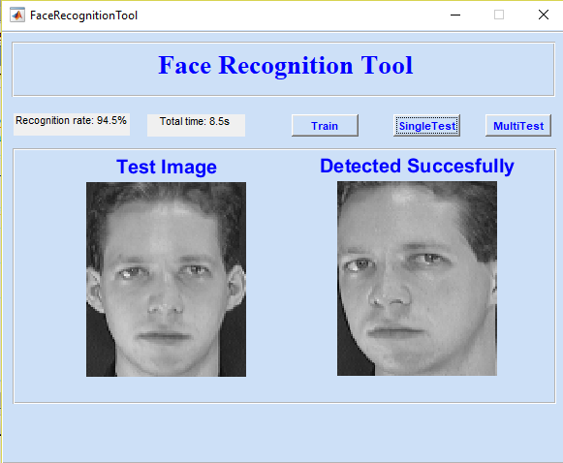
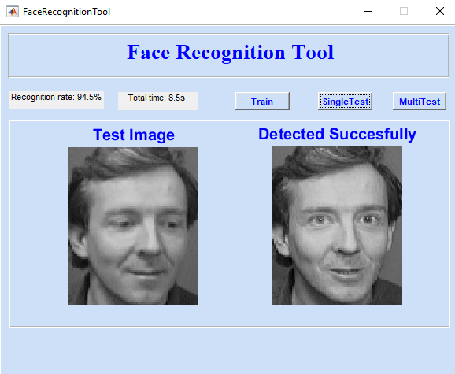
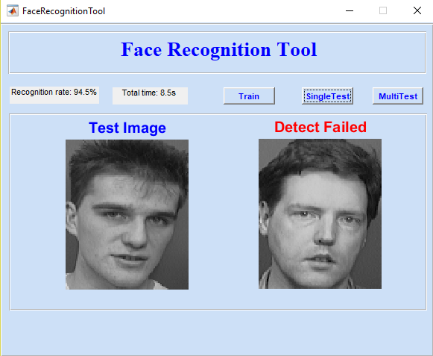
Thực nghiệm bài toán
Kết quả nhận dạng:

Slide 15
Thực nghiệm bài toán
Áp dụng phương pháp biểu diễn thưa chương trình đã thực hiện nhận dạng 40 khuôn mặt với 200 bức ảnh một cách tự động và thu độ chính xác 94.5 % trong thời gian 8.5s

